Slide 1

Netflix 트렌드와 성공 공식
시간의 변화에 따른 컨텐츠 유행 추이 분석
<지금 우리 데이터는> 조
조현빈, 황시연, 신은정, 박설현

Slide 2

목차
2. 변수간의 관계 확인
연도/국가별 영화, 드라마 제작 증가세 분석
제작 국가별 영화, 드라마 비율 및 시간에 따른 변화 추이
연도별 제작 장르(/배우/감독)
시간에 따른 국가별 인기장르 추이
제작 관람가 분석
3. 결론
데이터 살펴보기
변수 종류 및 형태 확인
결측치 확인 및 처리
칼럼별 데이터의 분포 시각화

Slide 3
Netflix
(데이터 분석의 큰 방향성 제시)

Slide 4
Netflix
1. 데이터 살펴보기

Slide 5
Netflix
1.
A. 변수 종류 및 형태 확인
B. 결측치 확인 및 처리
C. 칼럼 별 데이터 분포 시각화

Slide 6
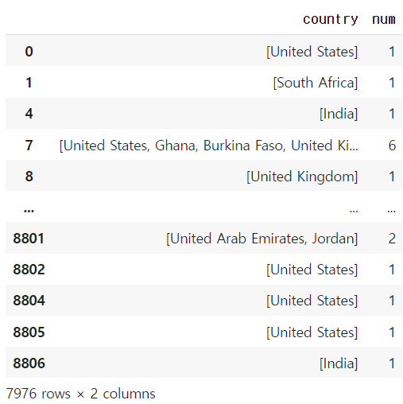
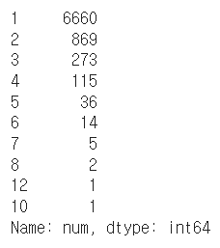
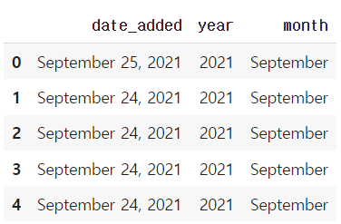
Netflix
1.
B
Date added 전처리 (좌)
Country 전처리 (우)
Notes:
정확한 날짜에 관한 정보가 있는데, 이는 불필요하게 자세하기 때문에 년,월 단위로 나누어 새로운 칼럼 year_added, month_added에 추가하도록 한다.
국가 데이터에는 결측치가 많이 존재하기 때문에, 이를 drop한 후에 countries에 새로 할당한다. 또한 국가 데이터는 다음과 같이 복수 개가 있는 칸이 있는데, 이중 첫 번째 국가만 사용하도록 한다. 이를 'first_country'에 새로 할당한다.

Slide 7
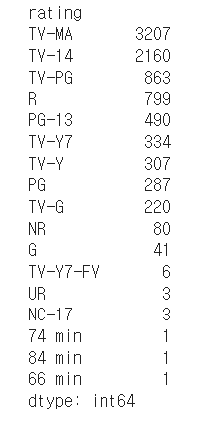
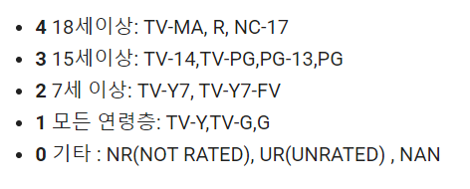
Netflix
1.
B
iii) Ratings결측치 처리
Notes:
74 min, 84 min, 66 min의 이상치가 발견되었다. 이를 NaN으로 변환하여, 이후에 dropna()로 빼고 진행하겠다. 이전에 결측치 확인할때 rating에 4개 칸이 NaN인 것을 확인하였다. 위의 3 값도 NaN으로 변환하면 결측치는 총 7개가 될 것이다.

Slide 8
Netflix
1.
B
Type과 장르 one-hot encoding
STEP
01
STEP
02
STEP
03
STEP
04
1
2
3
4
listed_in 장르로 one-hot encoding진행
데이터에 one-hot encoding결과물 추가
영화 데이터와 드라마 데이터를 movie와 tv에 할당
장르 고유값을
리스트로
Notes:
데이터의 type에 따라 영화와 TV Show로 나뉘는데, 이 type에 따라 listed_in칼럼의 장르 종류도 나뉘게 된다. 그에 따라 영화와 TV Show 데이터로 분리하여 사용을 하겠다. listed_in의 장르는 복수 개로 존재하기도 하기 때문에 이 정보가 모두 반영이 되도록 one-hot-encoding을 진행한다.

Slide 9
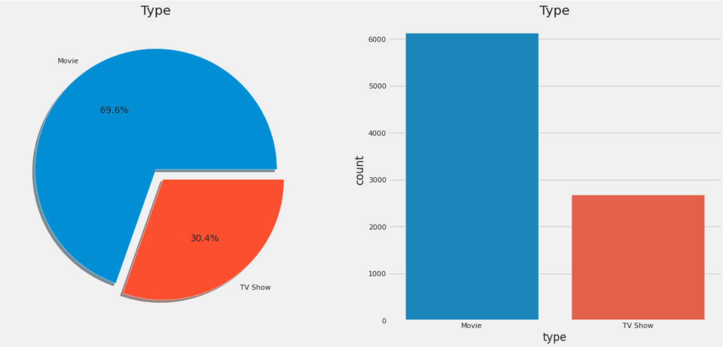
Netflix
1.
C
Type

Slide 10
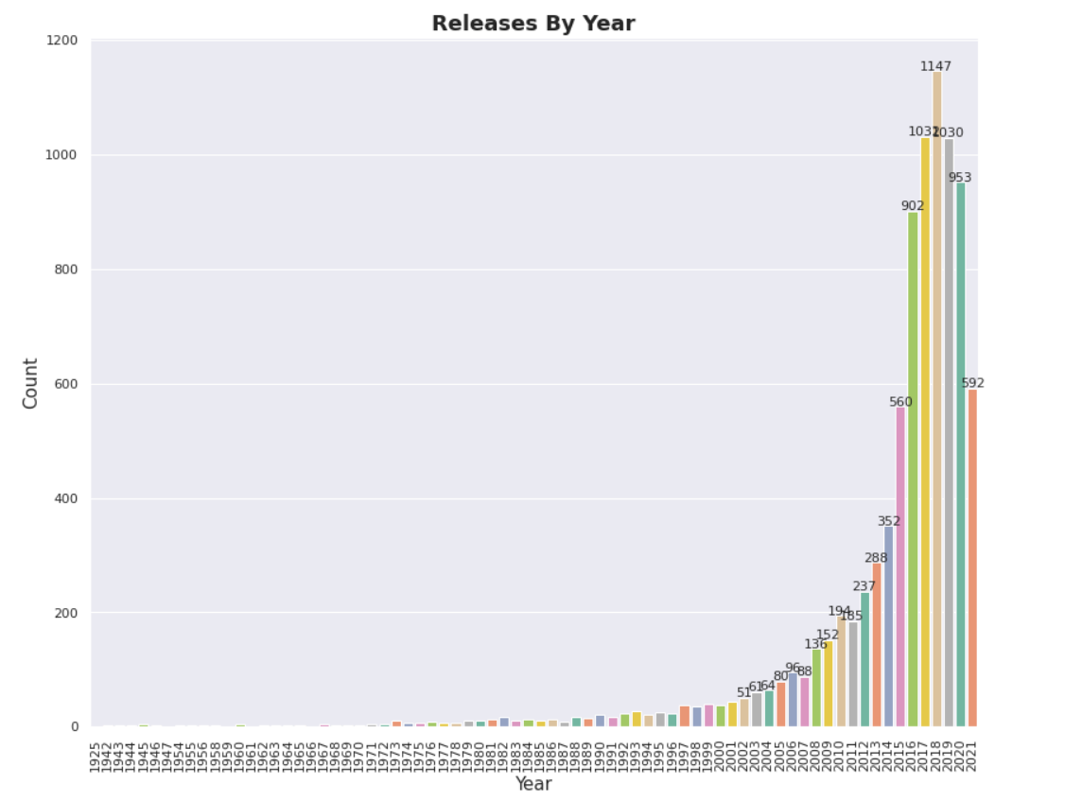
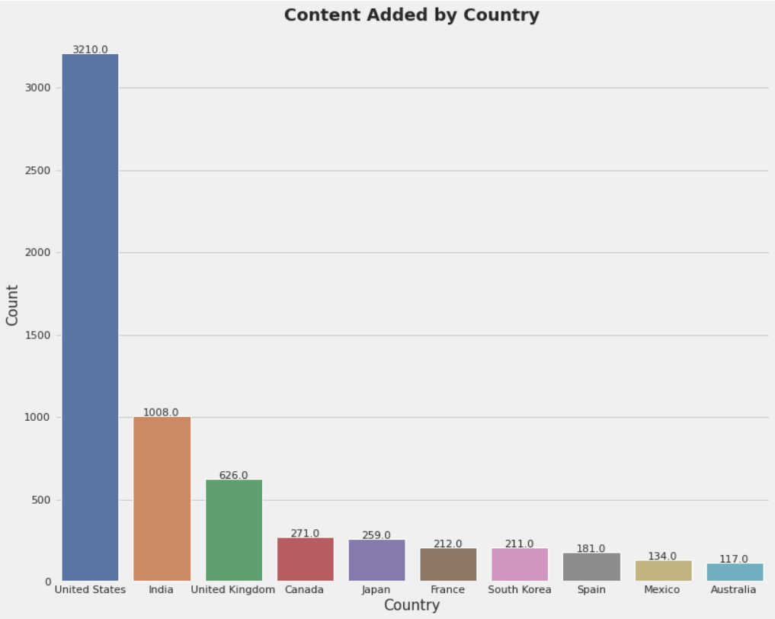
Netflix
1.
C
Country / Release Year

Slide 11
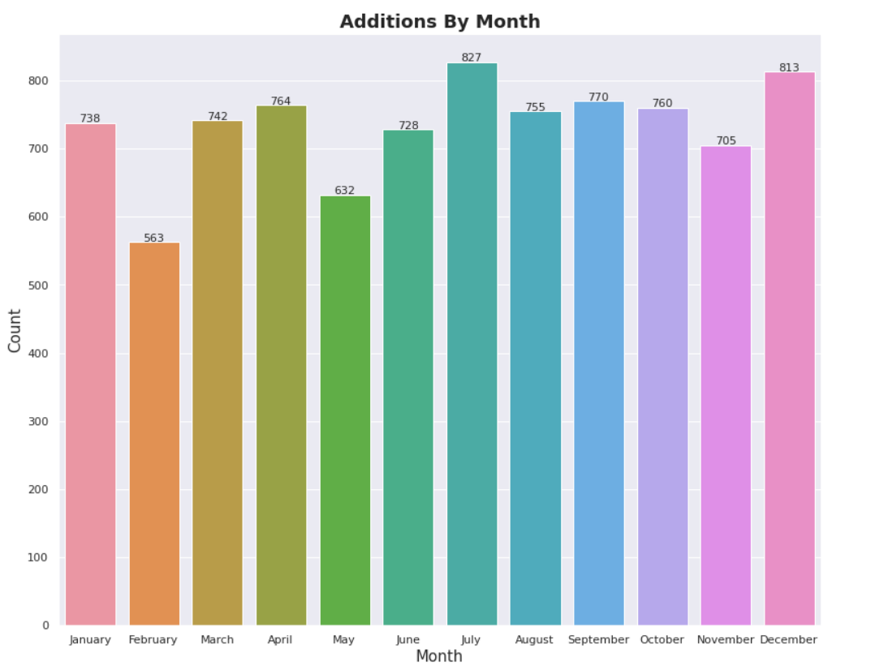
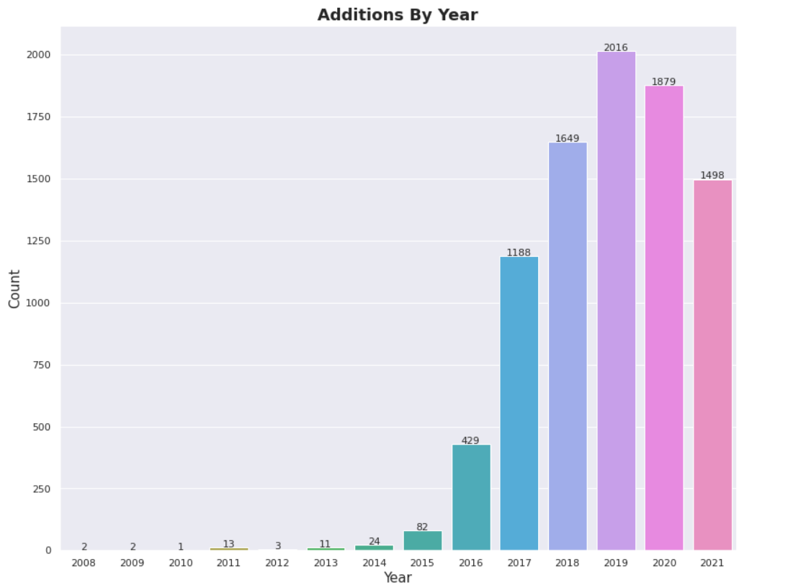
Netflix
1.
C
Date_added

Slide 12
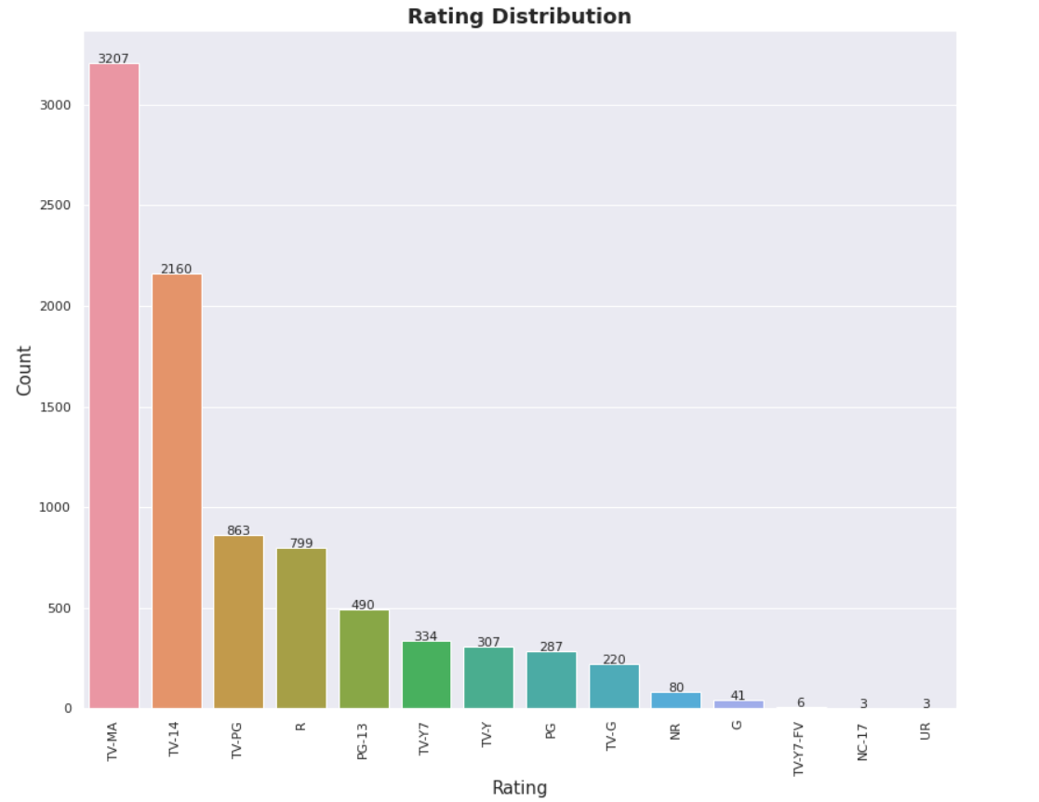
Netflix
1.
C
Rating

Slide 13
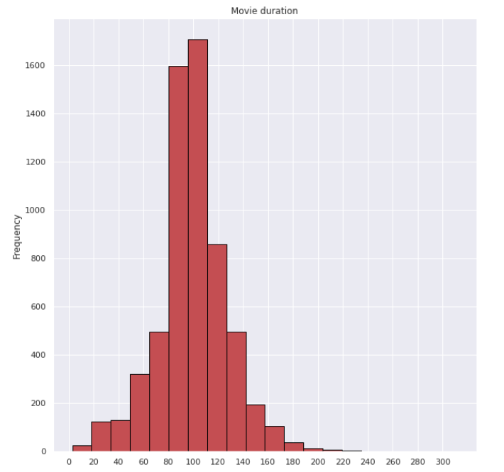
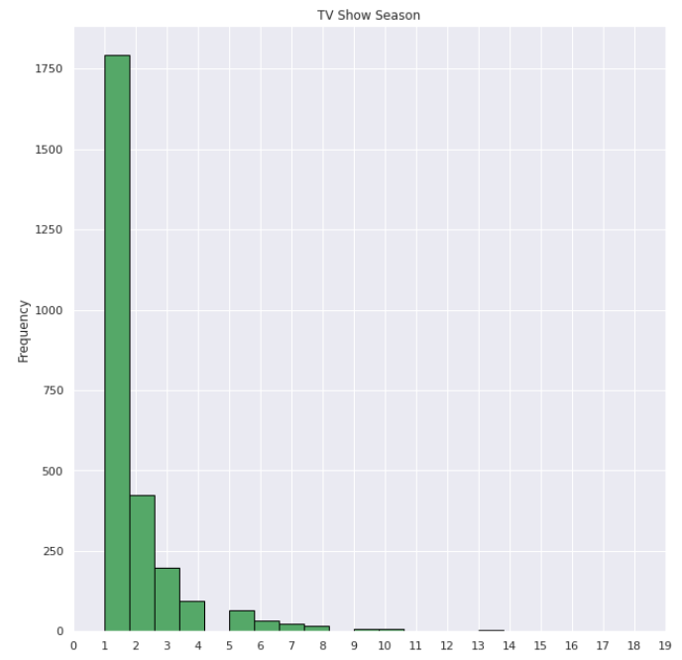
Netflix
1.
C
Duration

Slide 14
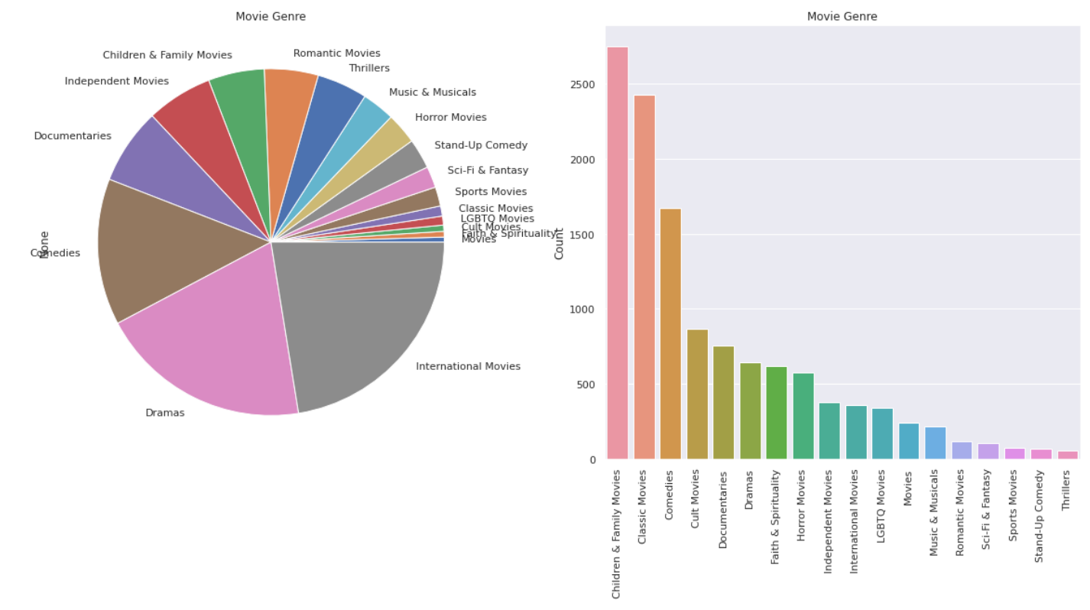
Netflix
1.
C
Genre
-Movie

Slide 15
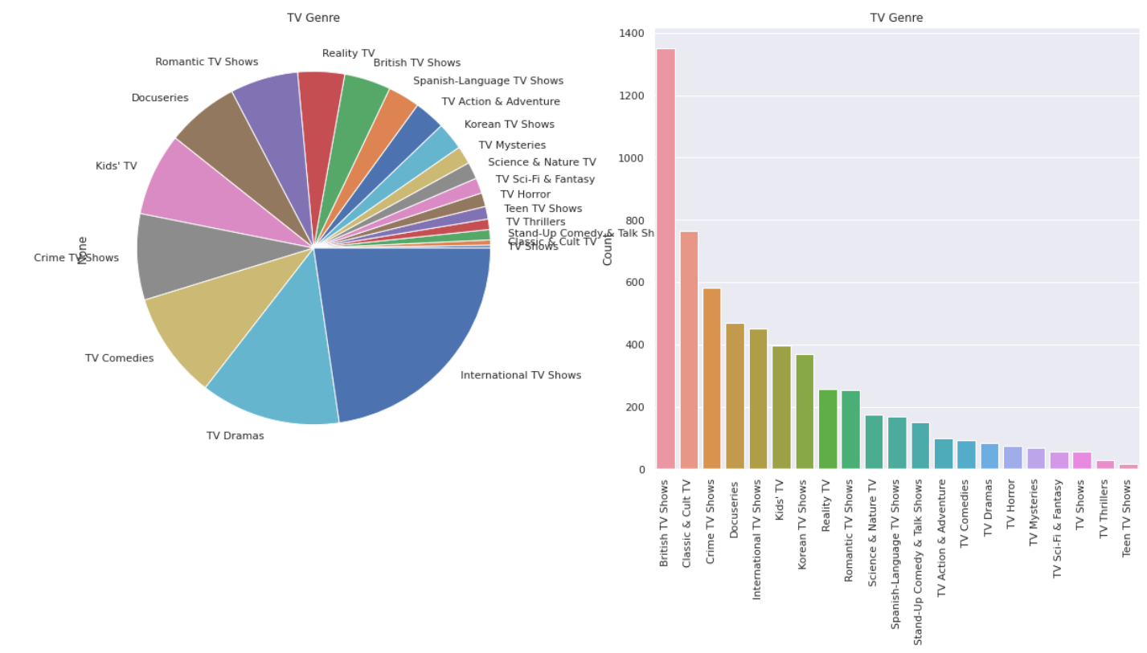
Netflix
1.
C
Genre
-TV Show

Slide 16
Netflix
2. 변수 간의 관계 확인

Slide 17
Netflix
2.
연도/국가별 영화, 드라마
제작 증가세
B. 제작 국가별 영화, 드라마 비율 및
시간에 따른 변화 추이
C.연도별 자주 나오는 장르
(or 배우/감독)
D. 시간에 따른 국가별 인기장르 추이
E. 제작 관람가 분석

Slide 18
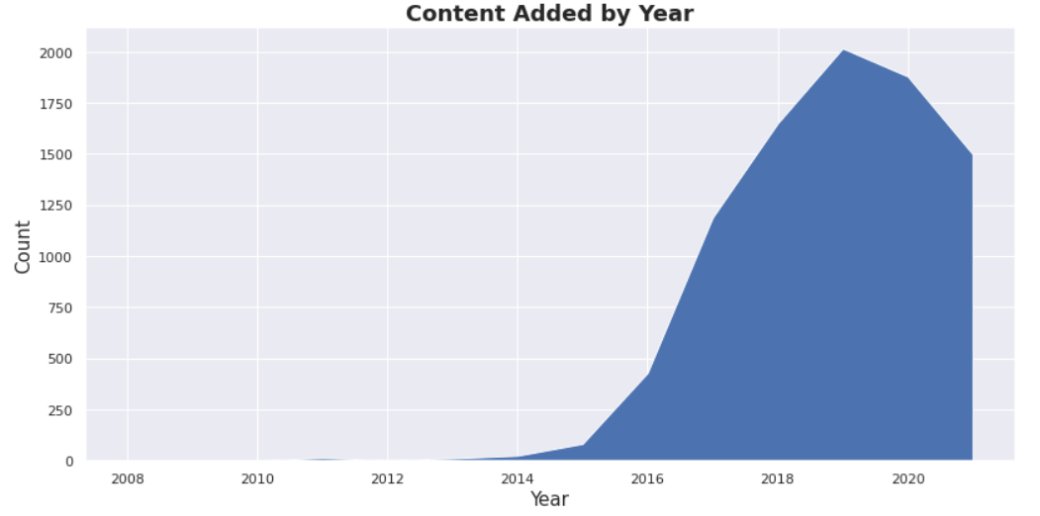
Netflix
2.
연도별 전체 컨텐츠 추가 추이

Slide 19
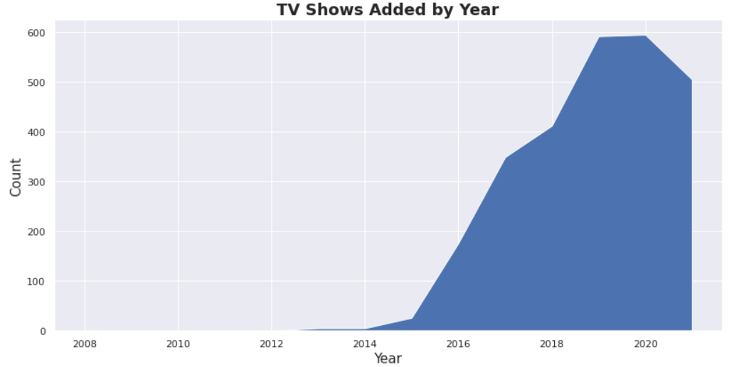
Netflix
2.
연도별 드라마 추가 추이

Slide 20
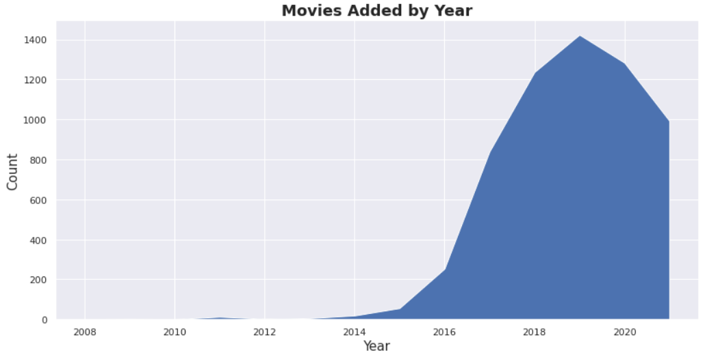
Netflix
2.
연도별 영화 추가 추이

Slide 21
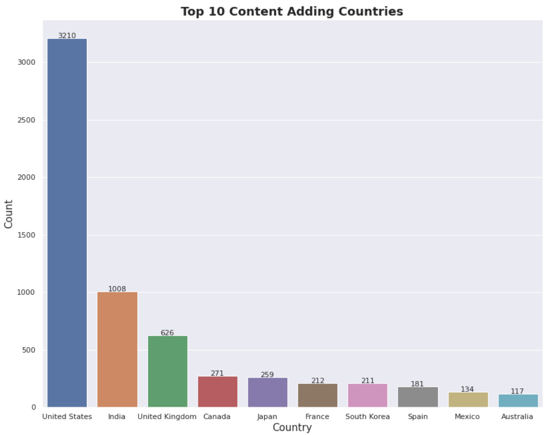
Netflix
2.
컨텐츠를 가장 많이 추가한
국가 Top10

Slide 22
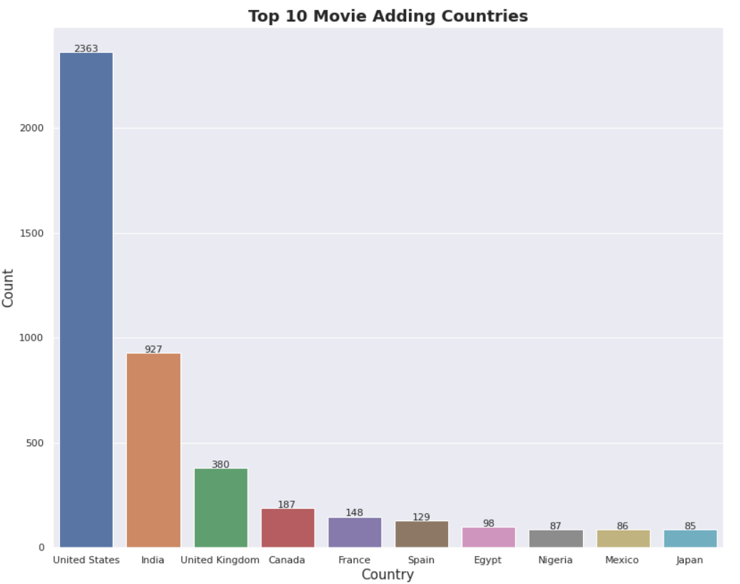
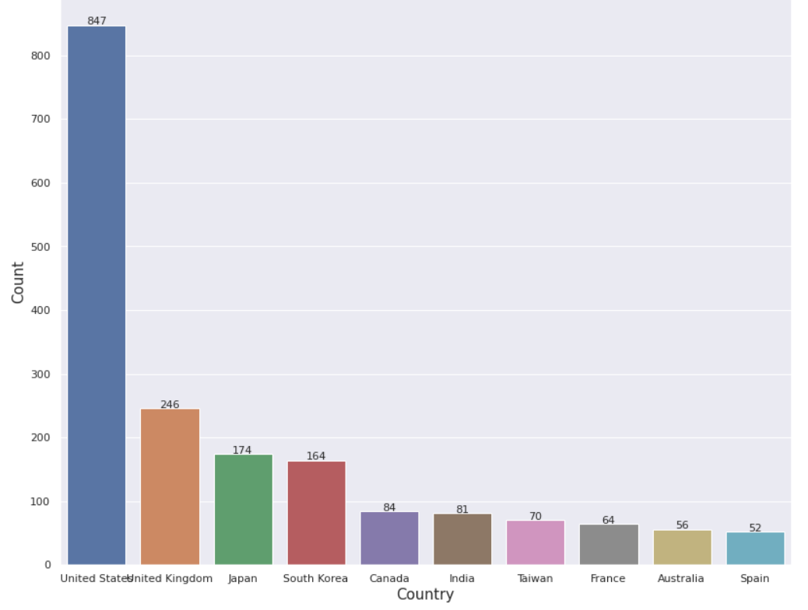
Netflix
2.
영화를/TV쇼를 가장 많이 추가한 국가 Top 10

Slide 23
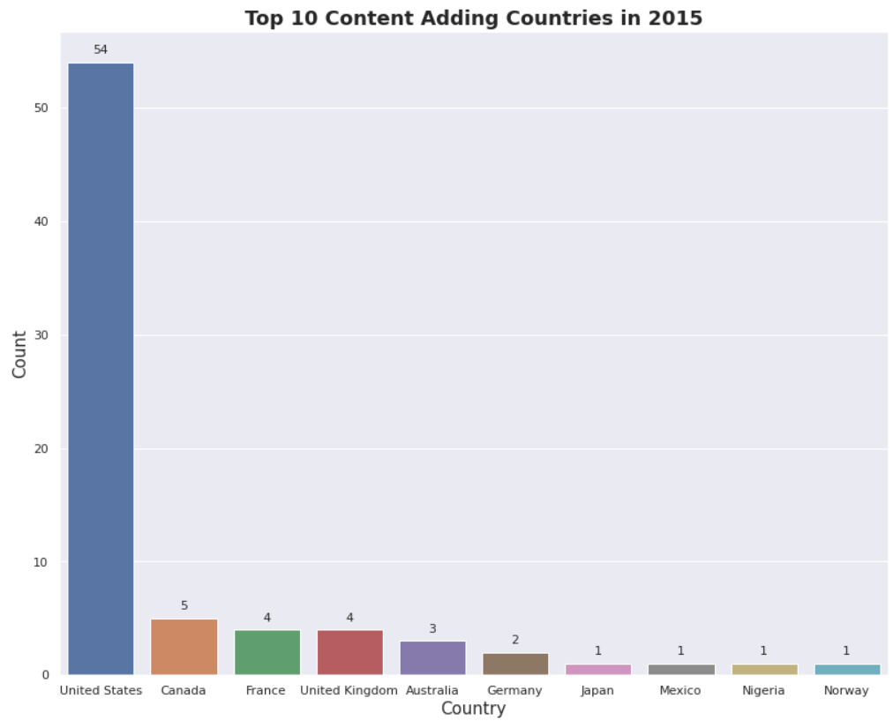
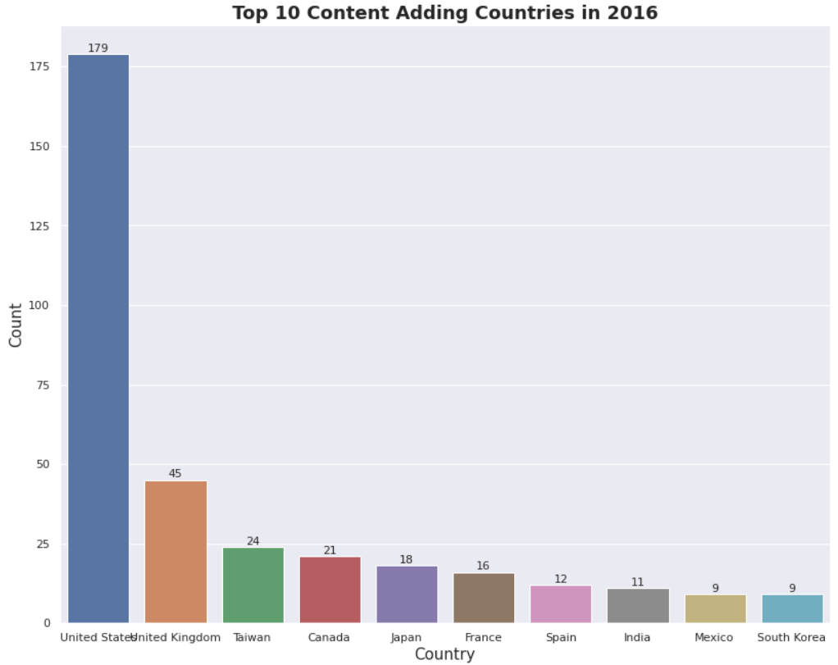
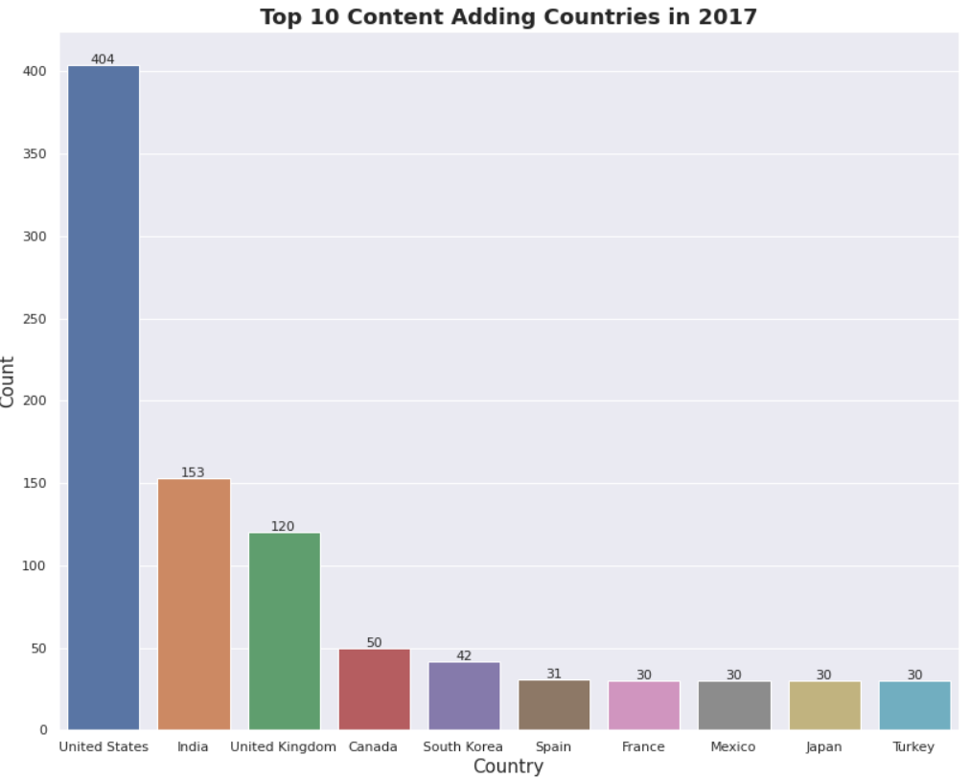
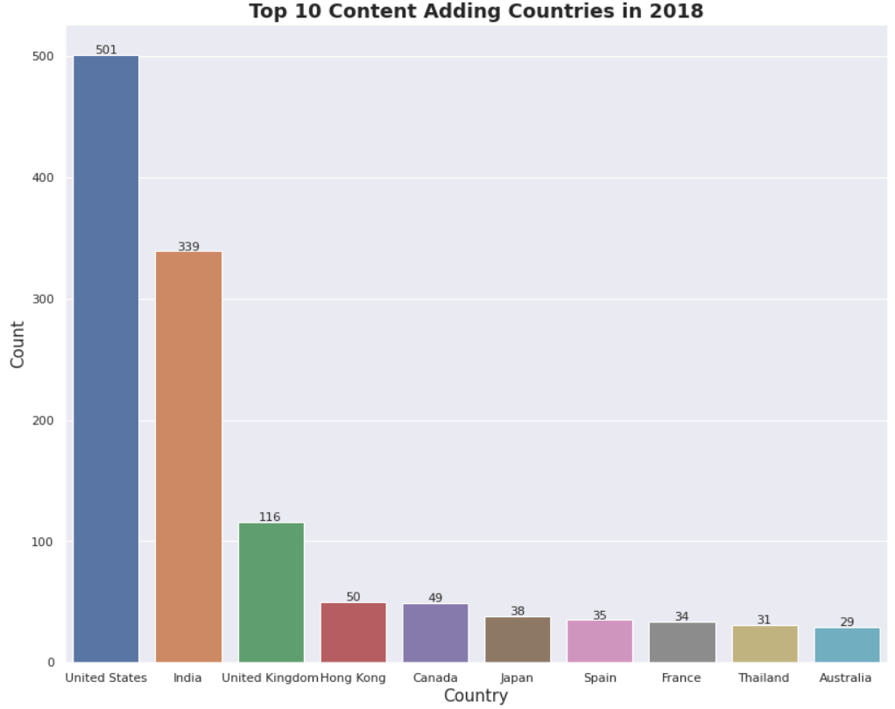
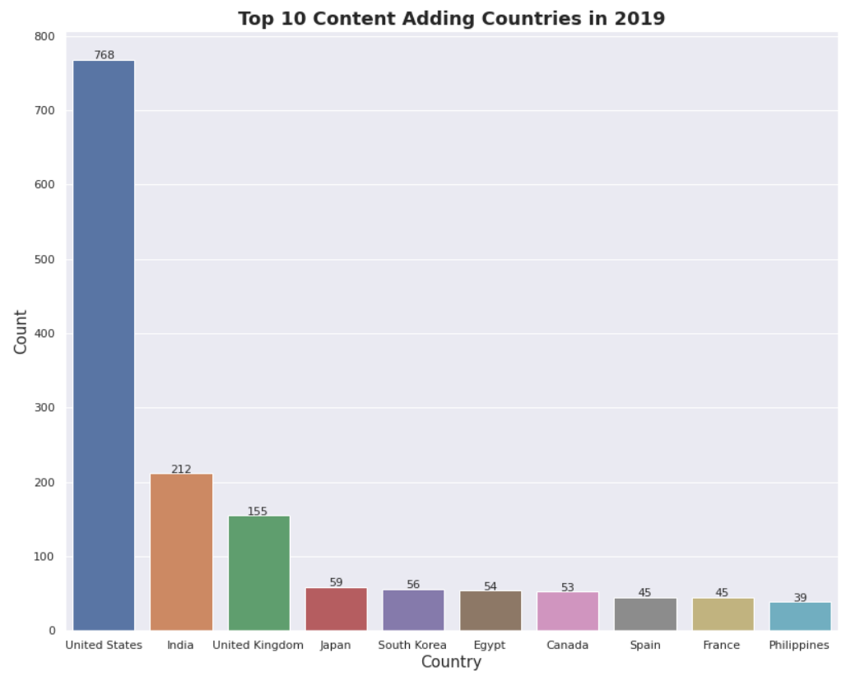
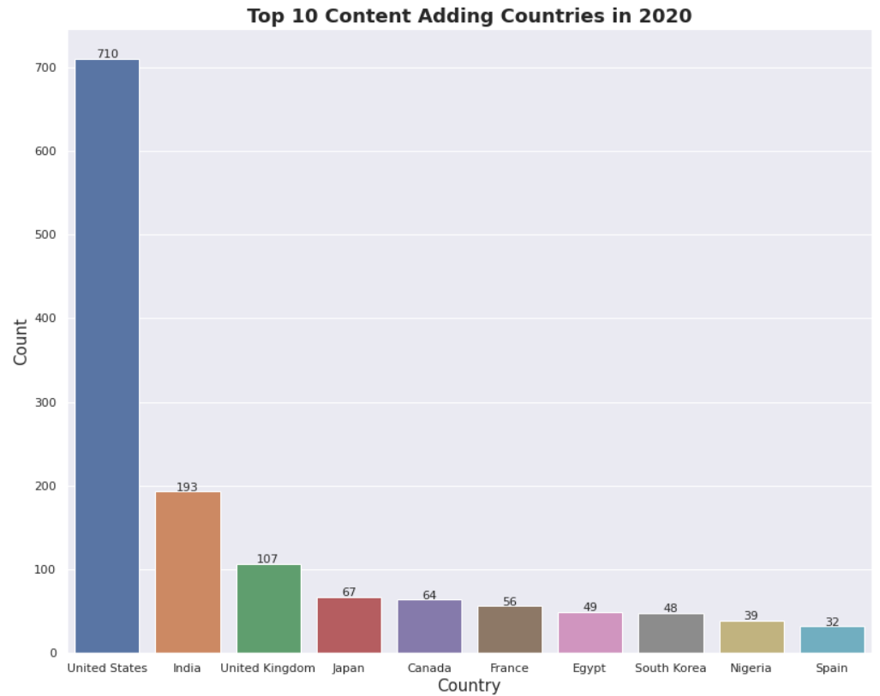
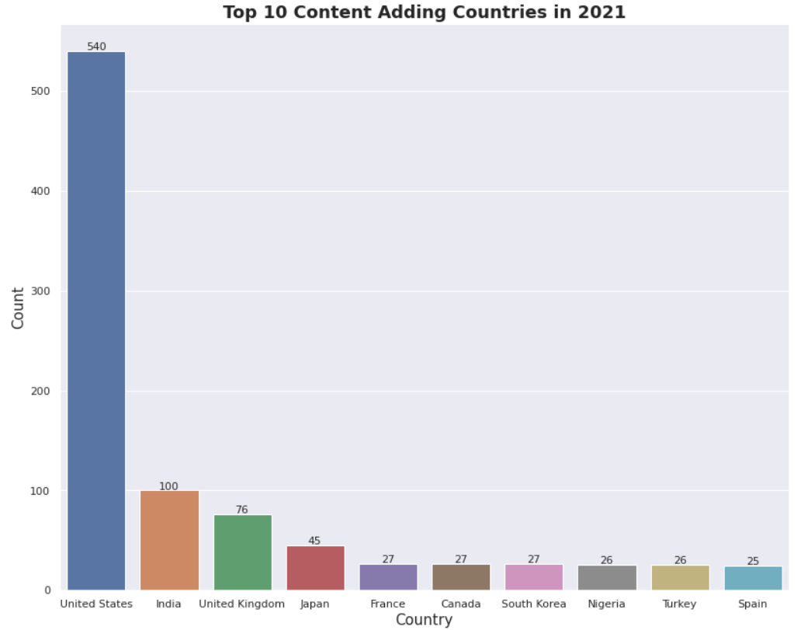
Netflix
2.
연도별 Top10변화- 컨텐츠

Slide 24
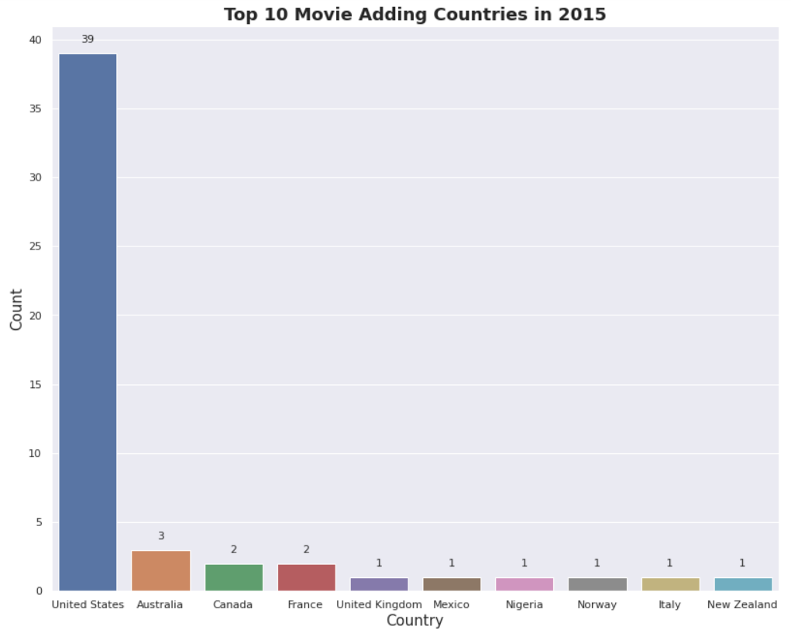
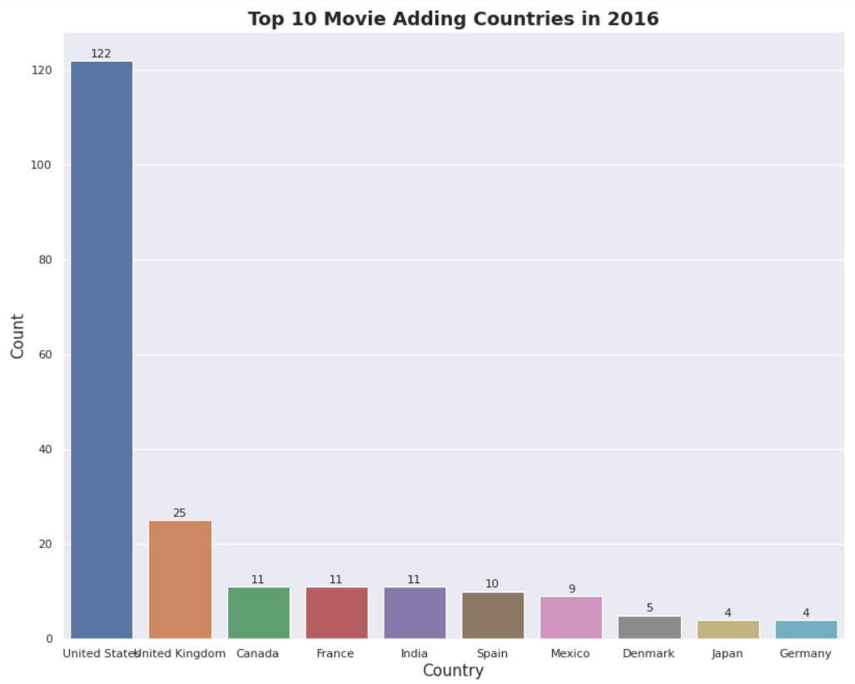
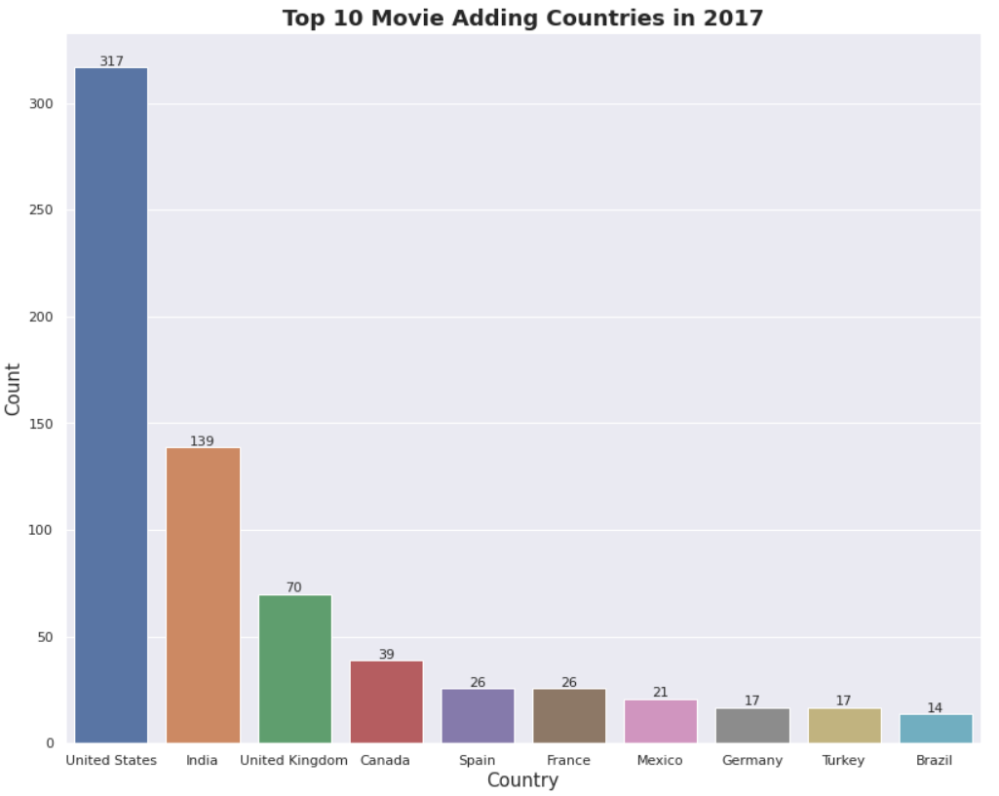
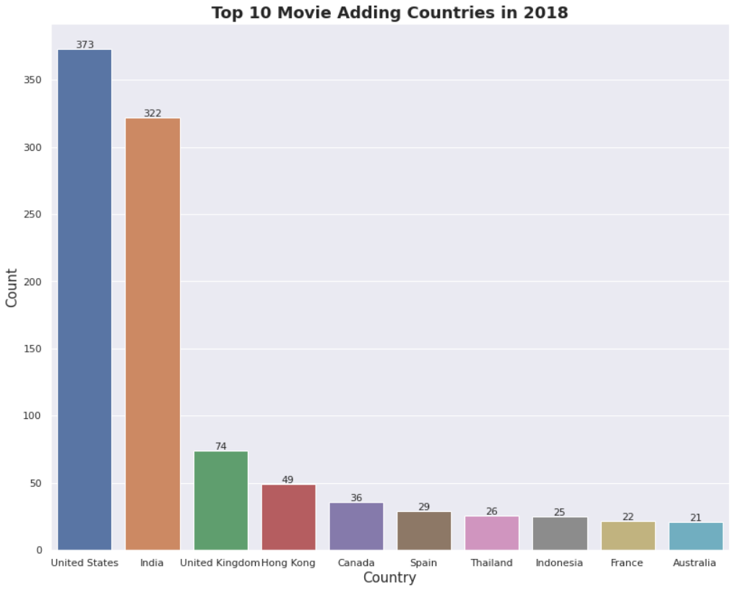
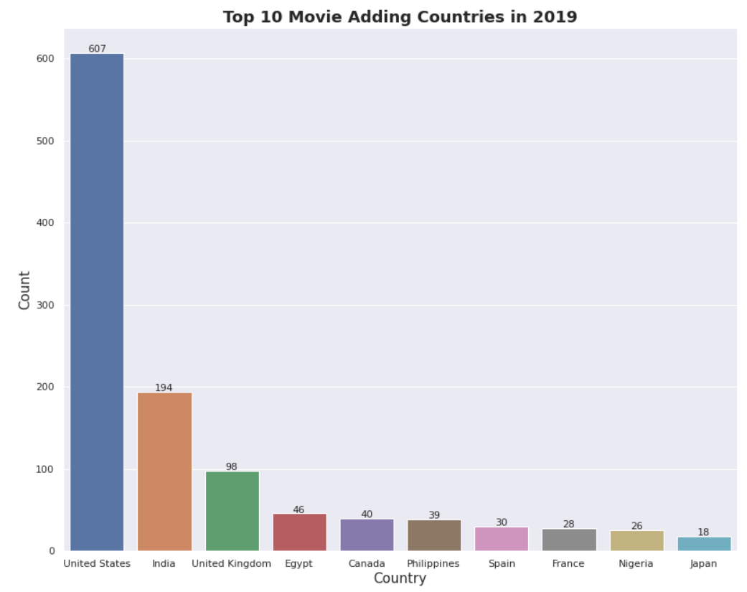
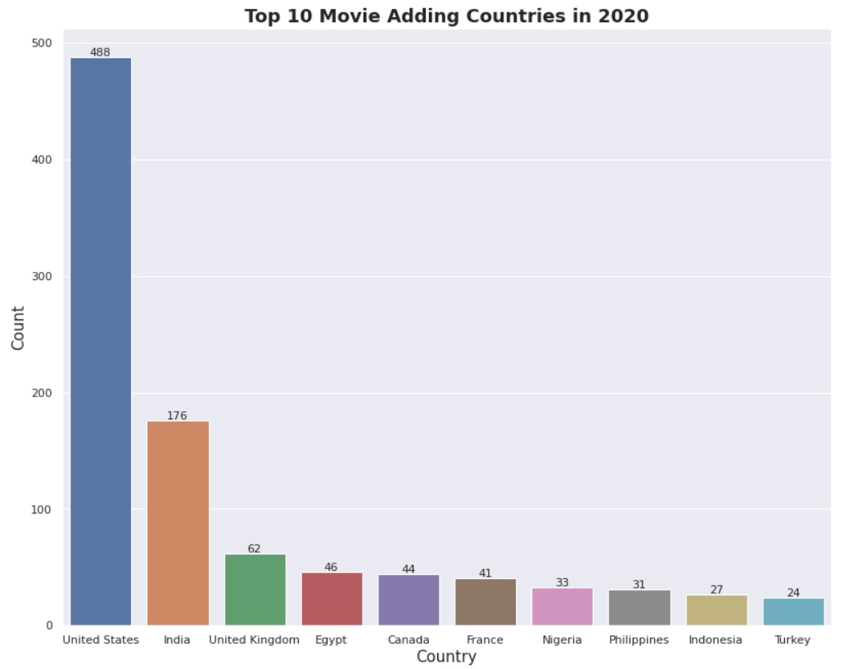
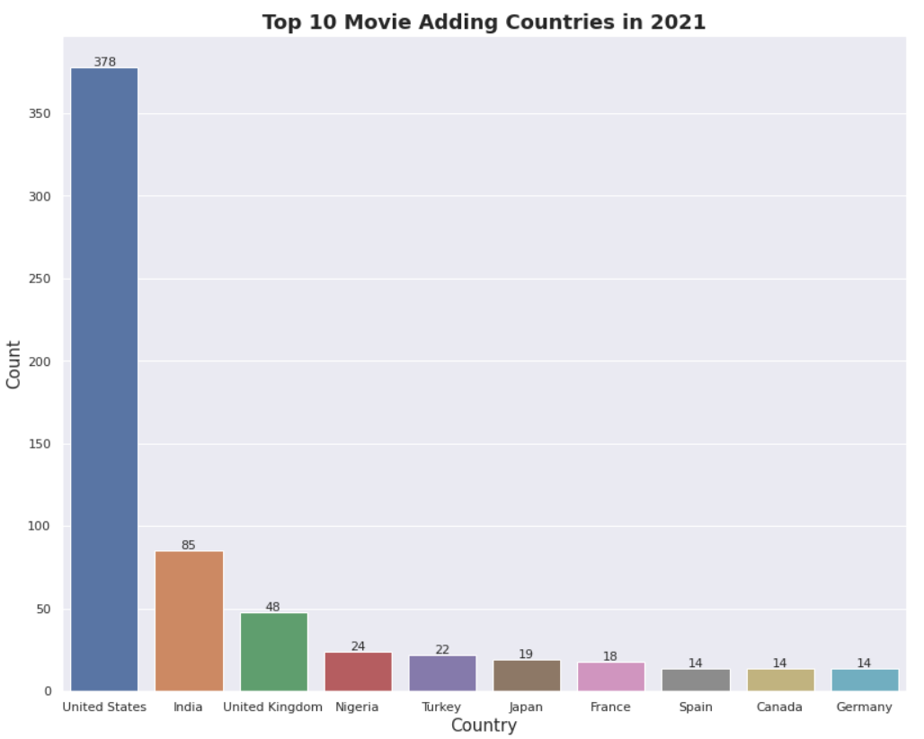
Netflix
2.
연도별 Top10변화- 영화

Slide 25
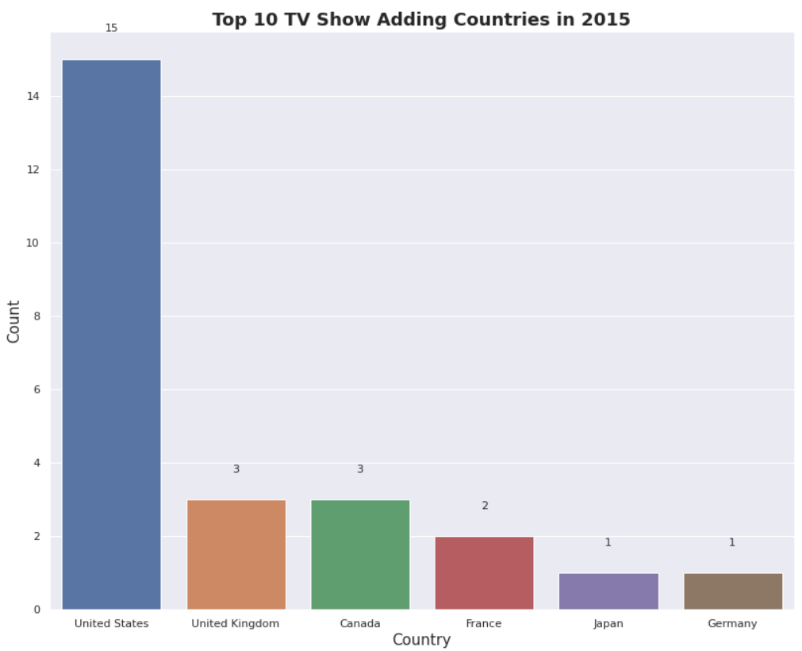
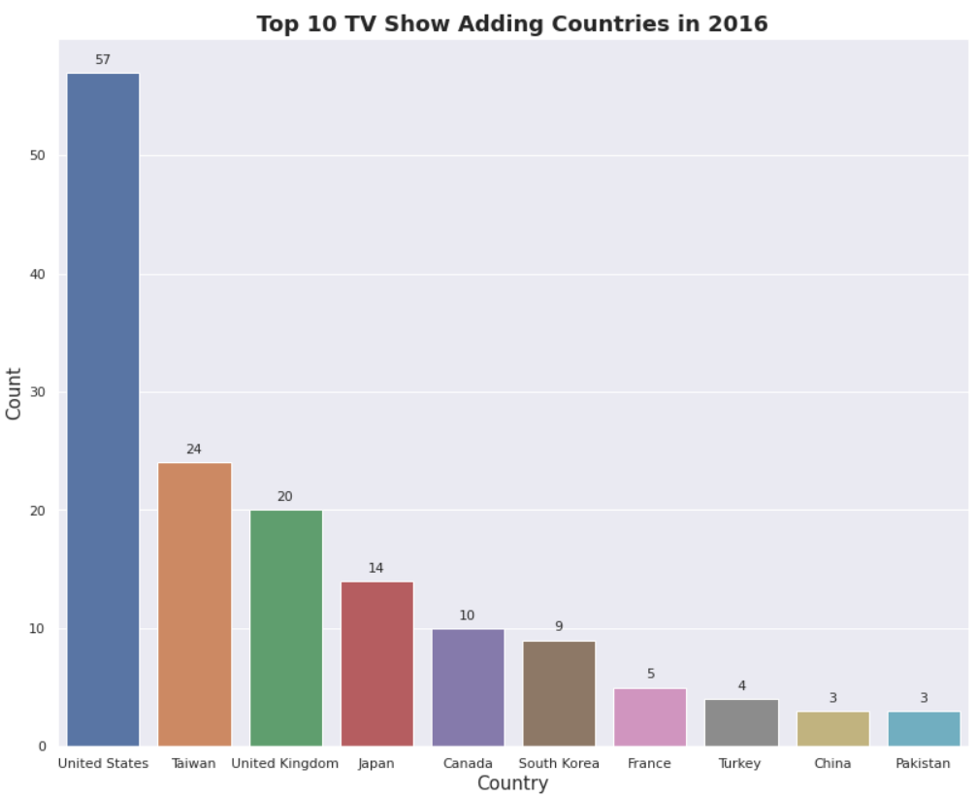
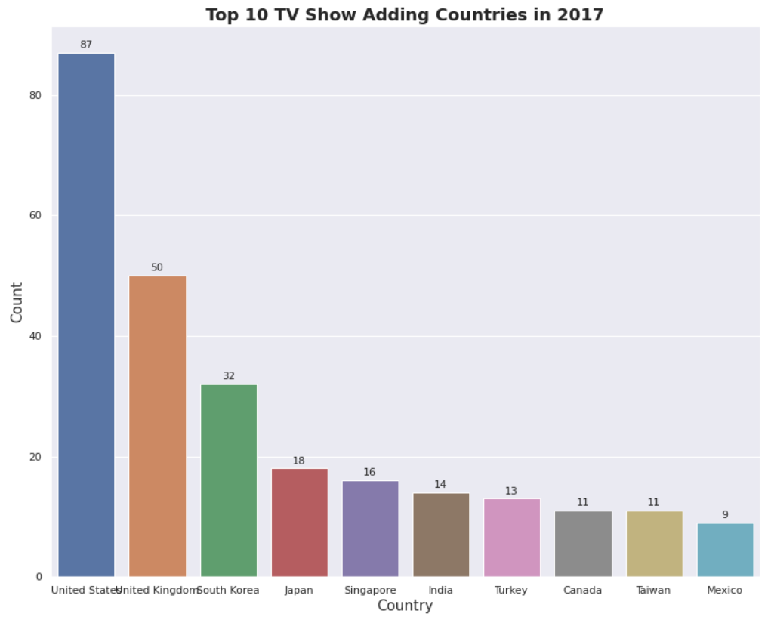
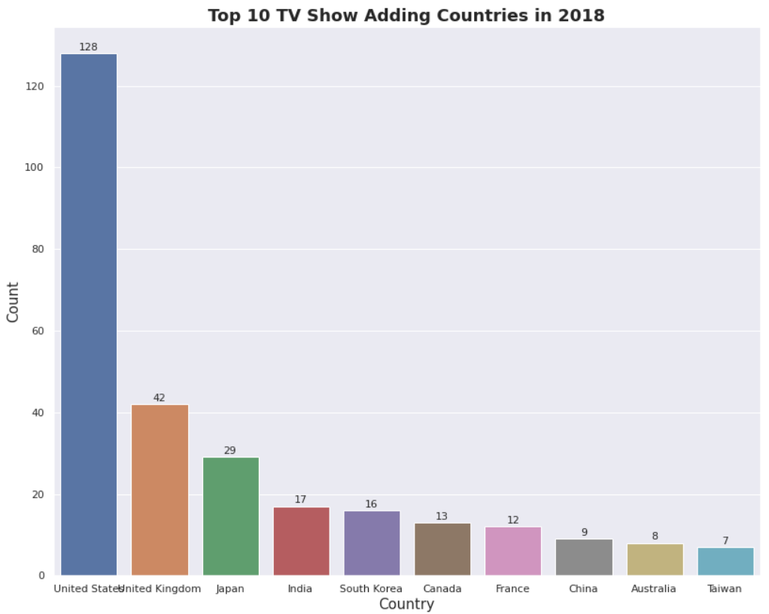
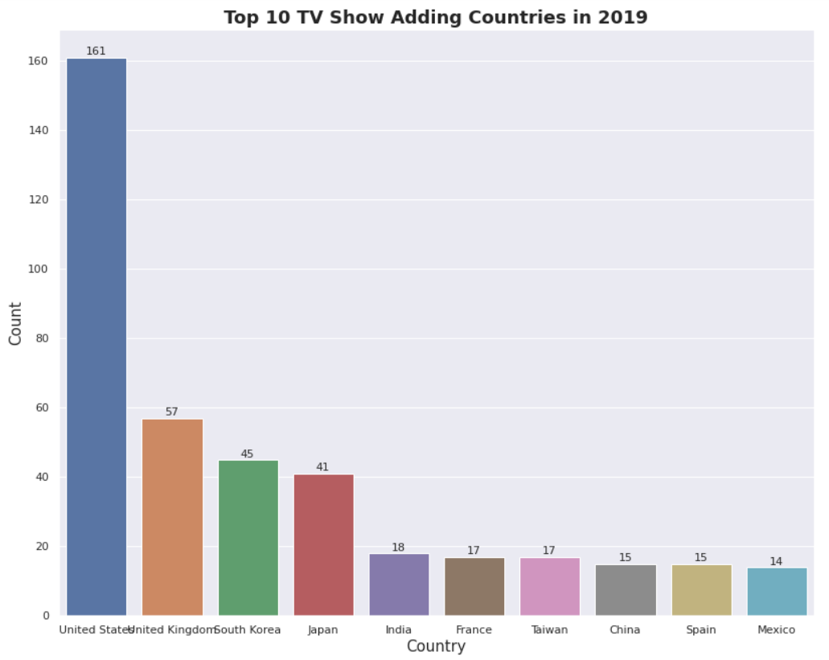
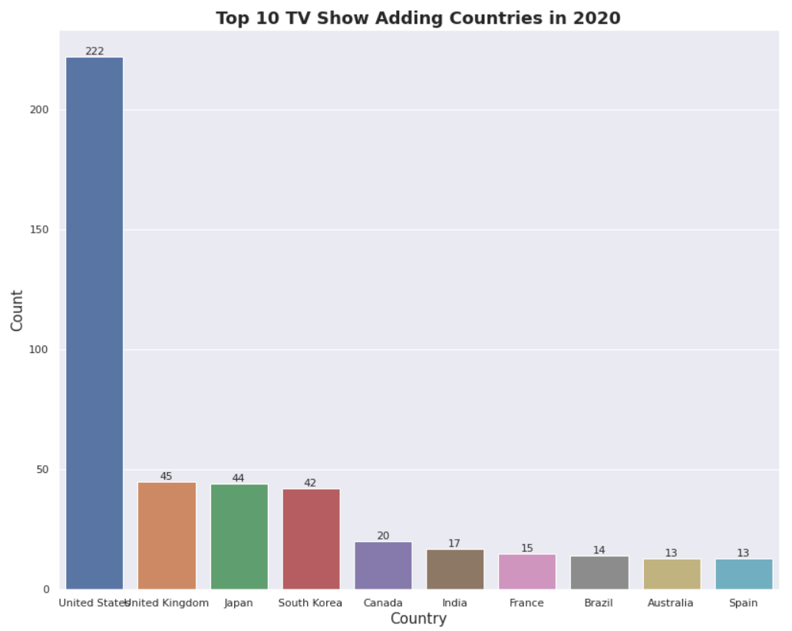
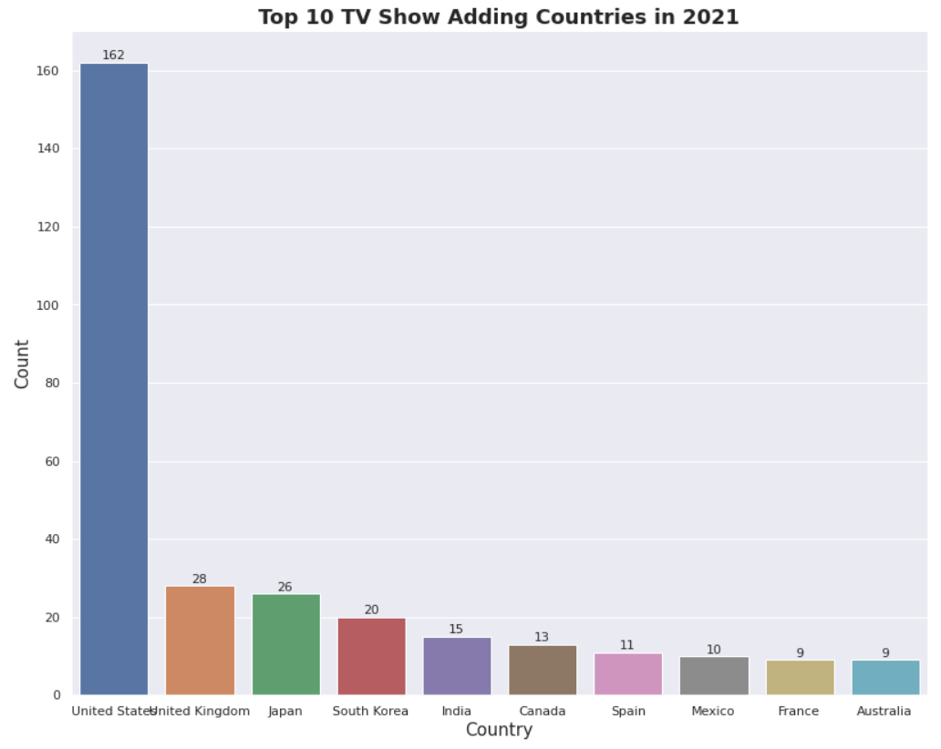
Netflix
2.
연도별 Top10변화- TV쇼

Slide 26
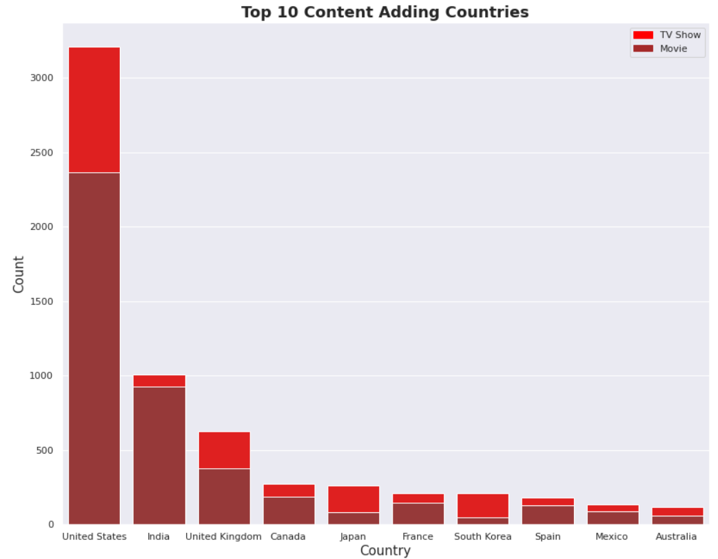
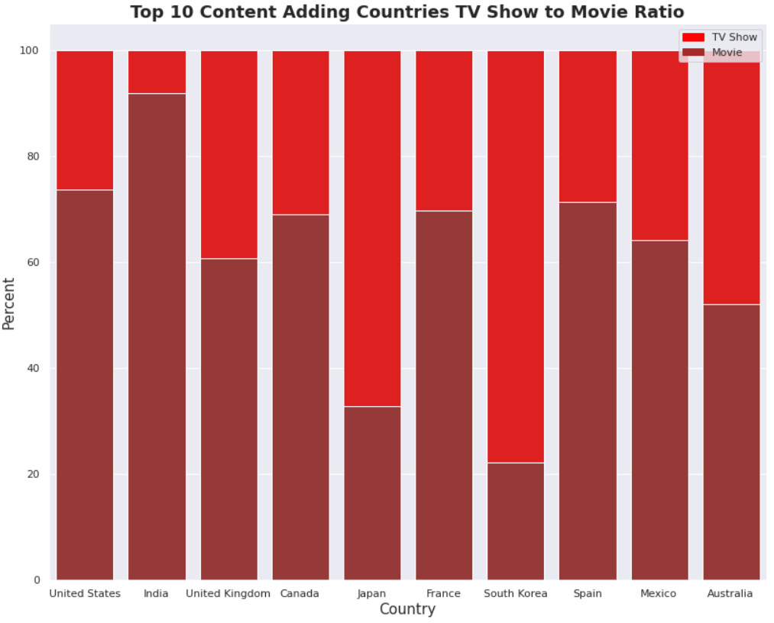
Netflix
2.
B
국가별 컨텐츠 상대적/절대적 비율

Slide 27
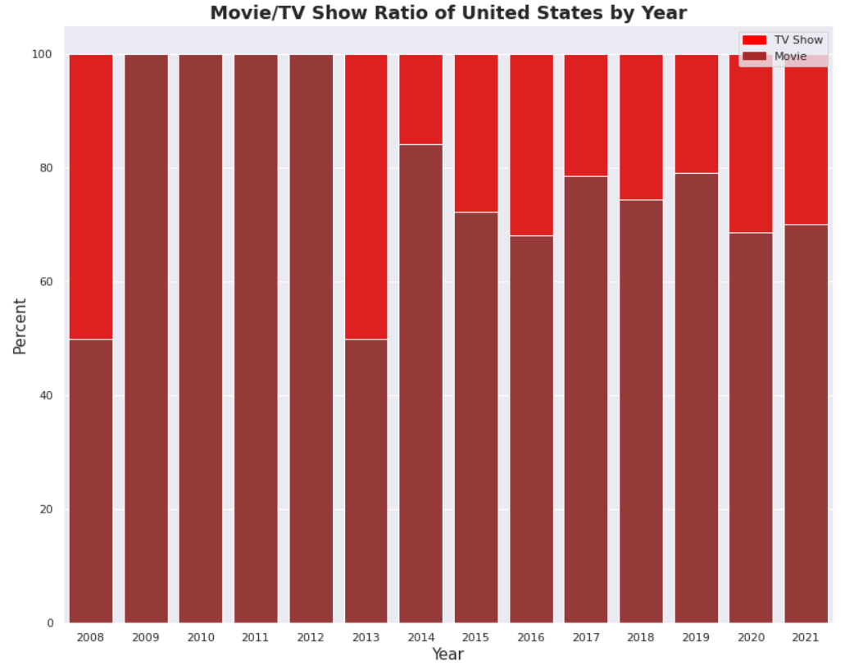
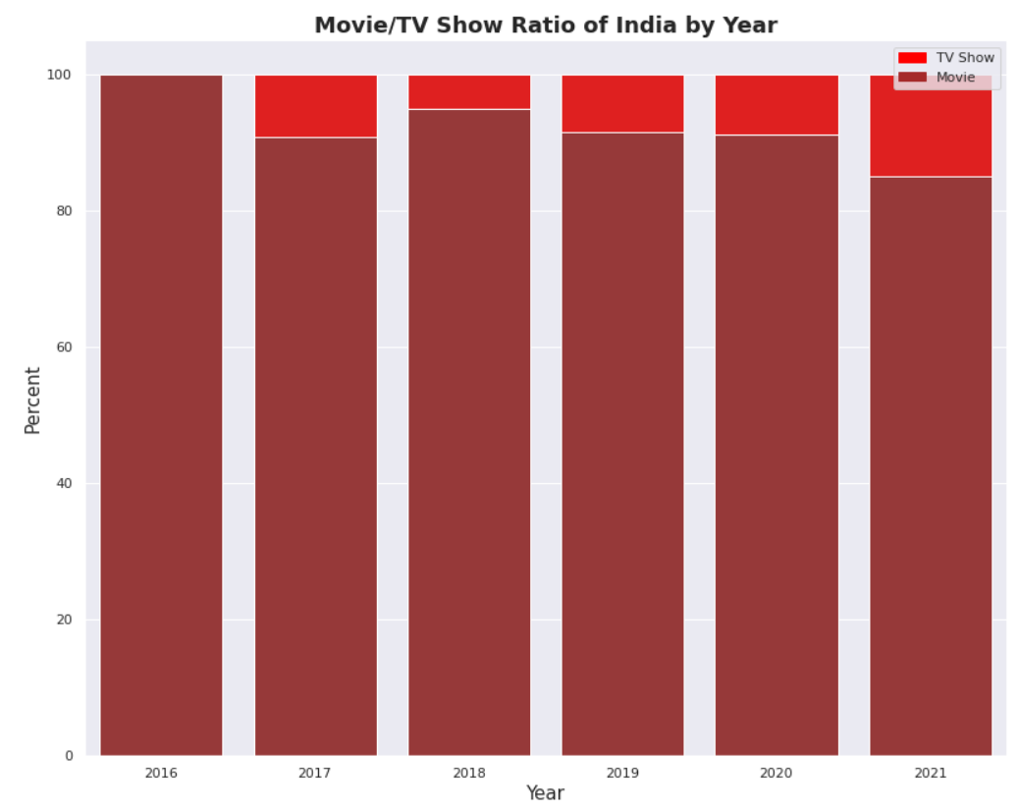
Netflix
2.
B
연도&국가별 영화-TV쇼 비율 변화: 미국, 인도
Notes:
할리우드와 발리우드의 주력 국가 – TV쇼 보다는 영화 제작에 좀더 많은 비율이 할애되어 있다

Slide 28
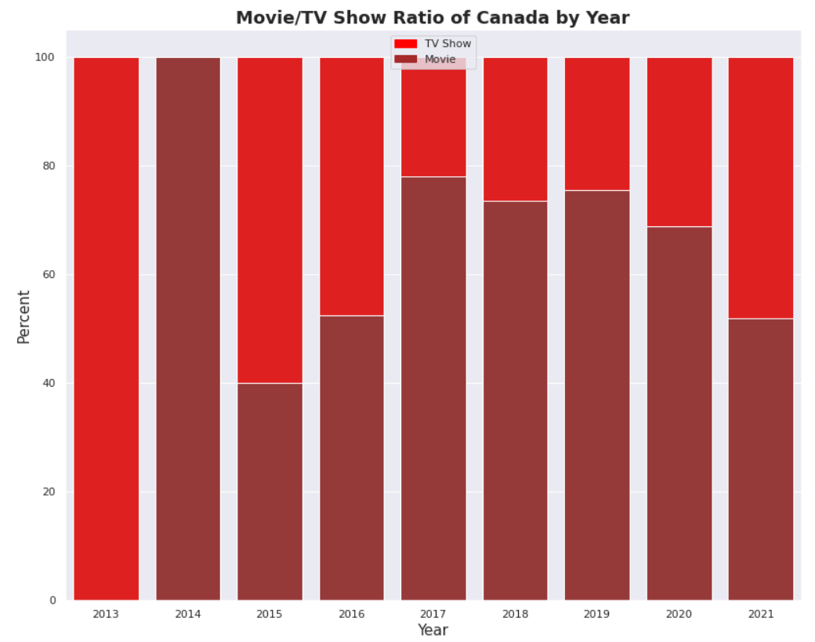
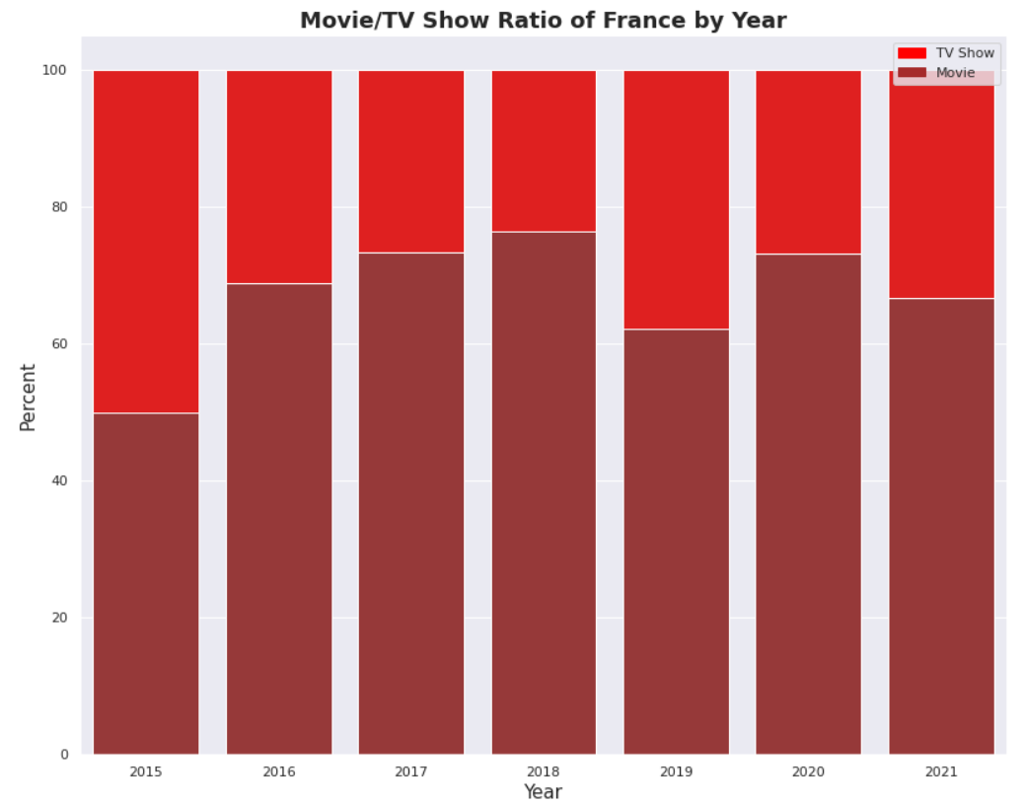
Netflix
2.
B
연도&국가별 영화-TV쇼 비율 변화: 캐나다, 프랑스

Slide 29
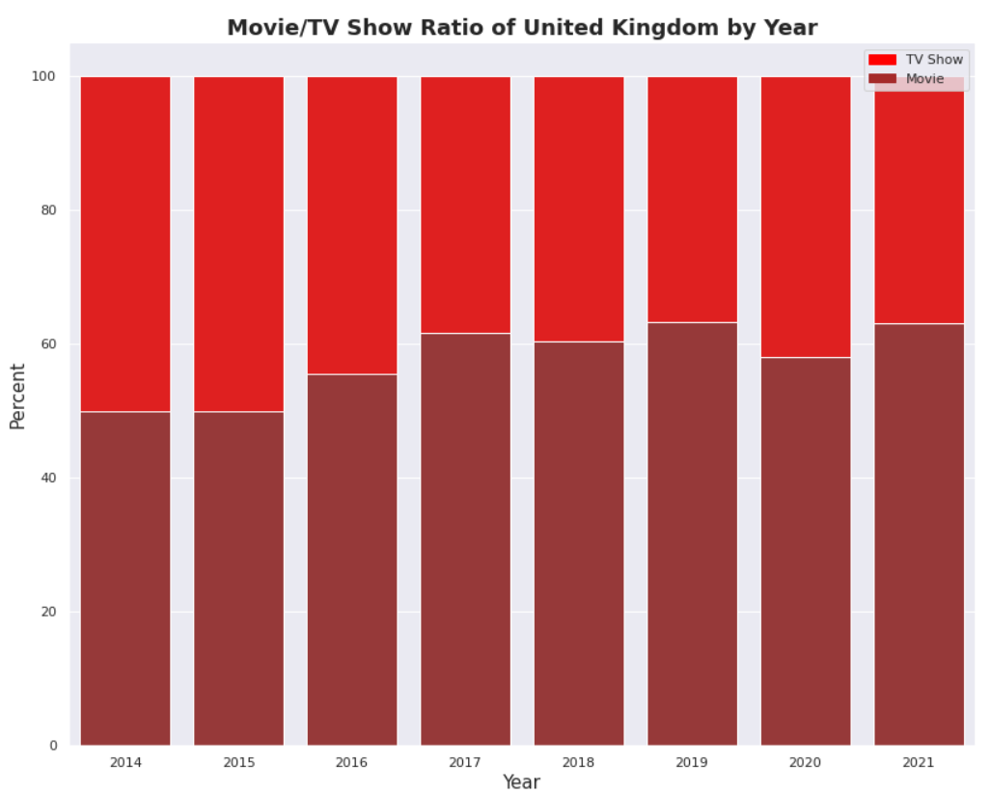
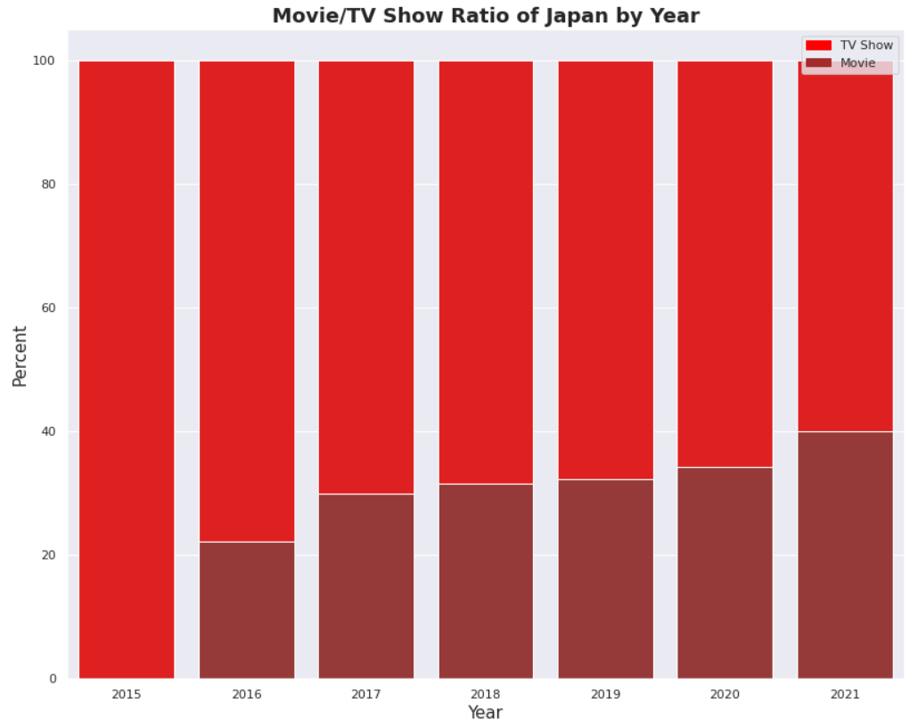
Netflix
2.
B
연도&국가별 영화-TV쇼 비율 변화: 영국, 일본

Slide 30

Netflix
2.
B
연도&국가별 영화-TV쇼 비율 변화: 한국
Notes:
영화보다는 드라마(TV쇼) 수출에 주력하는 편. 인도와는 정반대의 모양을 그린, 비슷한 조건의(언어적 장벽, 아시아 문화권) 일본과 비슷한 그래프.

Slide 31

Netflix
2.
C
컨텐츠 Top20
인기 장르

Slide 32

Netflix
2.
C
영화 Top10
인기 장르

Slide 33

Netflix
2.
C
TV Top10
인기 장르

Slide 34

Netflix
2.
D
연도별 영화 장르 순위(2008~2016) : 개봉일을 기준으로

Slide 35

Netflix
2.
D
연도별 영화 장르 순위(2017~2021) : 개봉일을 기준으로

Slide 36

Netflix
2.
D
연도별 TV장르 순위(2008~2016) : 방영일을 기준으로

Slide 37

Netflix
2.
D
연도별 TV장르 순위(2017~2021) : 방영일을 기준으로

Slide 38



Netflix
2.
D
연도별 영화 장르 순위 :
서비스 시작일 기준으로

Slide 39



Netflix
2.
D
연도별 TV쇼 장르 순위:
서비스 시작일 기준으로

Slide 40

Netflix
2.
D
월별 영화 장르 순위 (added month)

Slide 41

Netflix
2.
D
월별 영화 장르 순위 (added month)

Slide 42

Netflix
2.
D
월별 TV쇼 장르 순위 (added month)

Slide 43

Netflix
2.
D
월별 TV쇼 장르 순위 (added month)

Slide 44


Netflix
2.
D
국가별 각 연도 인기 장르▶

Slide 45


Netflix
2.
D
연도별 각 국가 인기 장르▶

Slide 46


Netflix
2.
D
5월 국가별 인기 장르▶

Slide 47


Netflix
2.
E
전체 데이터의 연도별/월별 관람가

Slide 48


Netflix
2.
E
전체 데이터의 연도별/월별 관람가

Slide 49

Netflix
2.
E
15년도 이후의
3,4번 rating을 주목 ▶

Slide 50


Netflix
2.
E
영화 데이터의 연도/월별 관람가

Slide 51


Netflix
2.
E
영화 데이터의 연도/월별 관람가

Slide 52


Netflix
2.
E
TV쇼 데이터의 연도/월별 관람가

Slide 53


Netflix
2.
E
TV쇼 데이터의 연도/월별 관람가

Slide 54




Netflix
2.
E
국가별 관람가 비교 - 한국

Slide 55




Netflix
2.
E
국가별 관람가 비교 - 미국

Slide 56




Netflix
2.
E
국가별 관람가 비교 - 인도

Slide 57
결론
Netflix

Slide 58
Netflix

Slide 59

THANK YOU!

